Slide 1


PHÒNG GIÁO DỤC VÀ ĐÀO TẠO QUẬN LONG BIÊN
TRƯỜNG MẦM NON GIA THƯỢNG
HOẠT ĐỘNG GIÁO DỤC ÂM NHẠC
Đề tài: Dạy hát: Hai bàn tay
Trò chơi: Nghe âm thanh đoán tên nhạc cụ
Lứa tuổi: Nhà trẻ 24- 36 tháng
Giáo viên: Nguyễn Thị Thu Hà

Slide 2


Phương pháp, hình thức tổ chức
Dạy hát” Hai bàn tay”

Slide 3

Trẻ hát

Slide 4

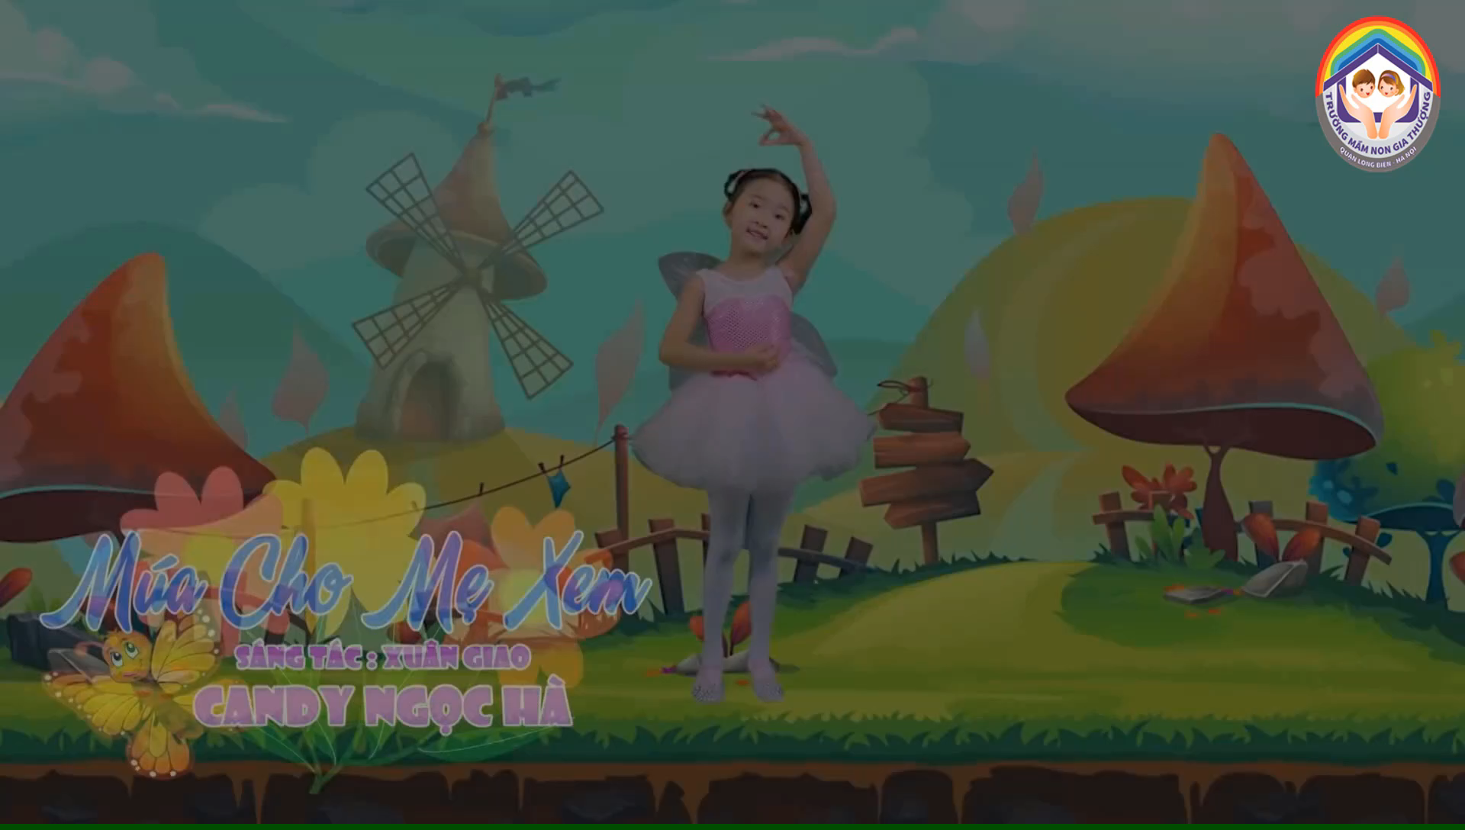
Xem biểu diễn

Slide 5

Trò chơi:
Nghe âm thanh đoán tên nhạc cụ

Slide 6

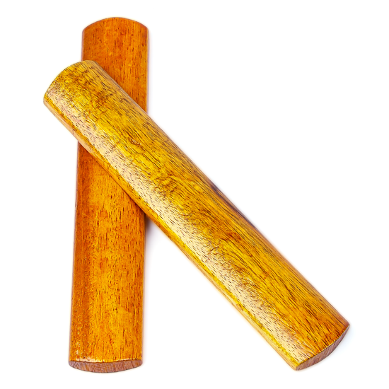

Slide 7

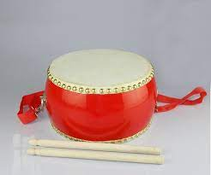

Slide 8

